Slide 1





Curs de instruire pentru angajații operatorilor „Apă-Canal”
Modulul : Managementul energetic și automatizarea proceselor în sistemele de alimentare cu apă și de canalizare
Sesiunea: Efectuarea auditului energetic
Inginer Sergiu Zagurean
WILO Romania SRL
28 – 29 – 30 mai 2019, Chișinău
INSTITUTUL DE FORMARE CONTINUĂ ÎN DOMENIUL ALIMENTĂRII CU APĂ ŞI CANALIZĂRII
PENTRU MEMBRII ASOCIAȚIEI „MOLDOVA APĂ-CANAL”

Slide 2
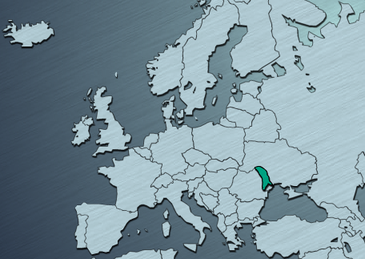
INSTITUTUL DE FORMARE CONTINUĂ ÎN DOMENIUL ALIMENTĂRII CU APĂ ŞI CANALIZĂRII
PENTRU MEMBRII ASOCIAȚIEI „MOLDOVA APĂ-CANAL”
WILO in Moldova

Slide 3
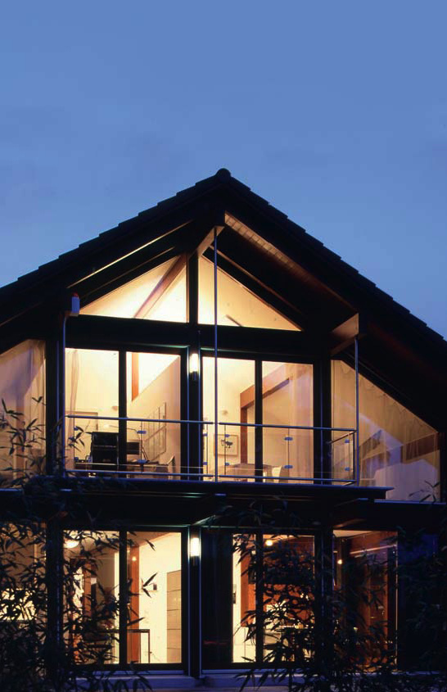
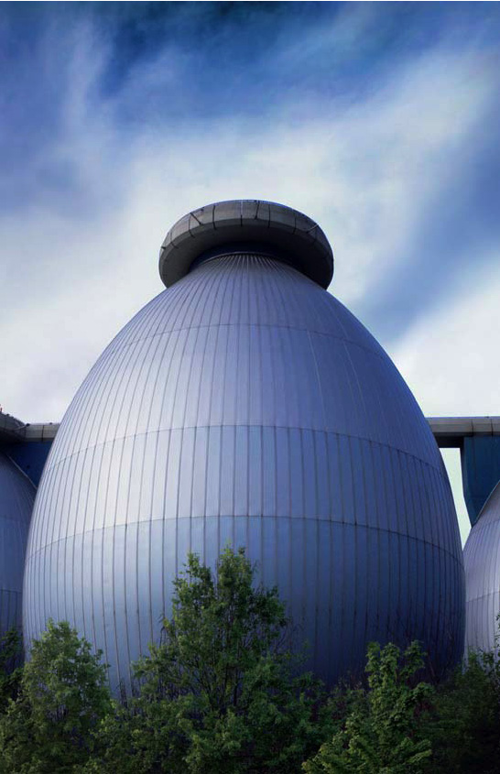
INSTITUTUL DE FORMARE CONTINUĂ ÎN DOMENIUL ALIMENTĂRII CU APĂ ŞI CANALIZĂRII
PENTRU MEMBRII ASOCIAȚIEI „MOLDOVA APĂ-CANAL”
Domeniile principale de activitate
Building service.
Municipal water management.

Slide 4
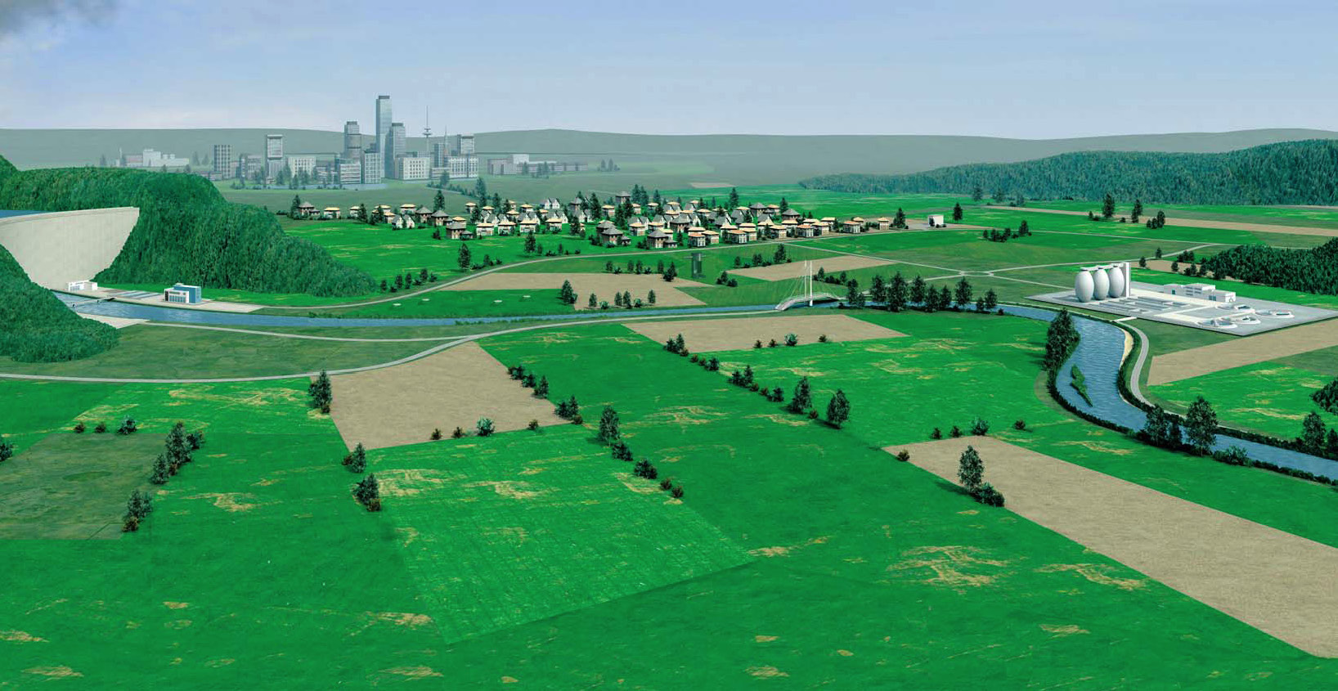
INSTITUTUL DE FORMARE CONTINUĂ ÎN DOMENIUL ALIMENTĂRII CU APĂ ŞI CANALIZĂRII
PENTRU MEMBRII ASOCIAȚIEI „MOLDOVA APĂ-CANAL”
WATER MANAGMENT
June2013

Slide 5
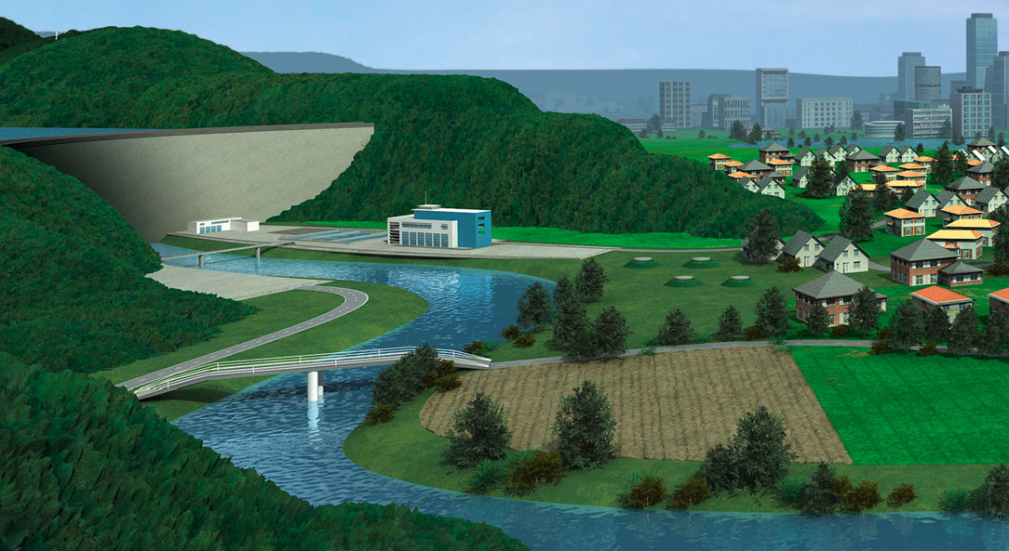
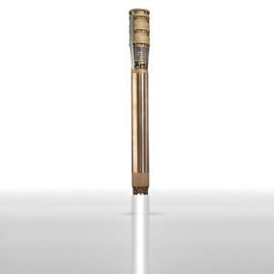
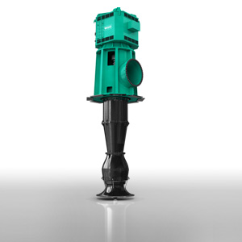
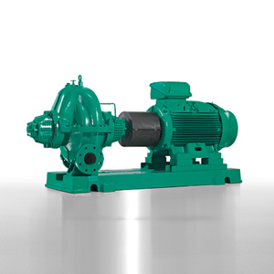
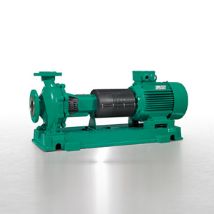
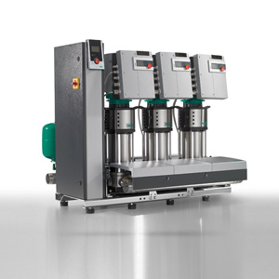
INSTITUTUL DE FORMARE CONTINUĂ ÎN DOMENIUL ALIMENTĂRII CU APĂ ŞI CANALIZĂRII
PENTRU MEMBRII ASOCIAȚIEI „MOLDOVA APĂ-CANAL”
Echipamente si solutii pentru tratarea si distribuirea apei
Pompe submersibile
Pompa tip turbina
Pompa dubluflux
Pompa centrifuga
Grupuri booster

Slide 6
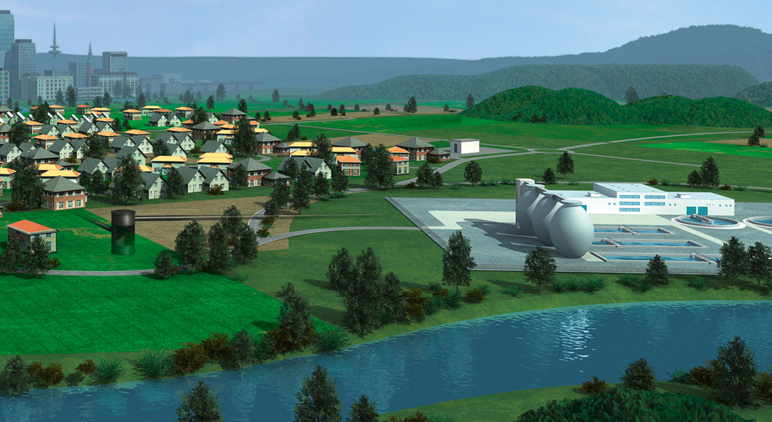
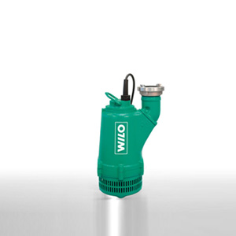
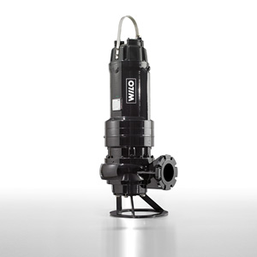
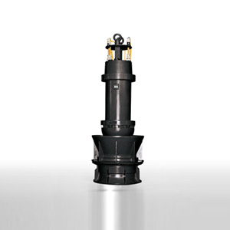
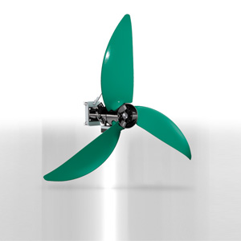
INSTITUTUL DE FORMARE CONTINUĂ ÎN DOMENIUL ALIMENTĂRII CU APĂ ŞI CANALIZĂRII
PENTRU MEMBRII ASOCIAȚIEI „MOLDOVA APĂ-CANAL”
Echipamente si solutii pentru colectarea si tratarea apei uzate
Pompe de drenaj
Pompe de apa uzata
Pompe axiale
Mixere submersibile

Slide 7



INSTITUTUL DE FORMARE CONTINUĂ ÎN DOMENIUL ALIMENTĂRII CU APĂ ŞI CANALIZĂRII
PENTRU MEMBRII ASOCIAȚIEI „MOLDOVA APĂ-CANAL”
Anul 2003 am devenit membrii
Asociatiei “Moldova APA - CANAL”
WILO in Moldova
AMAC
www.amac.md

Slide 8
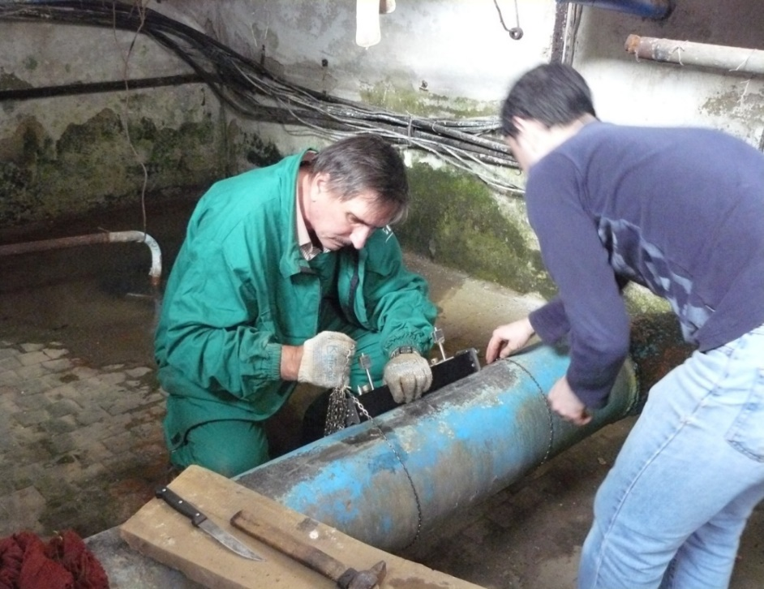
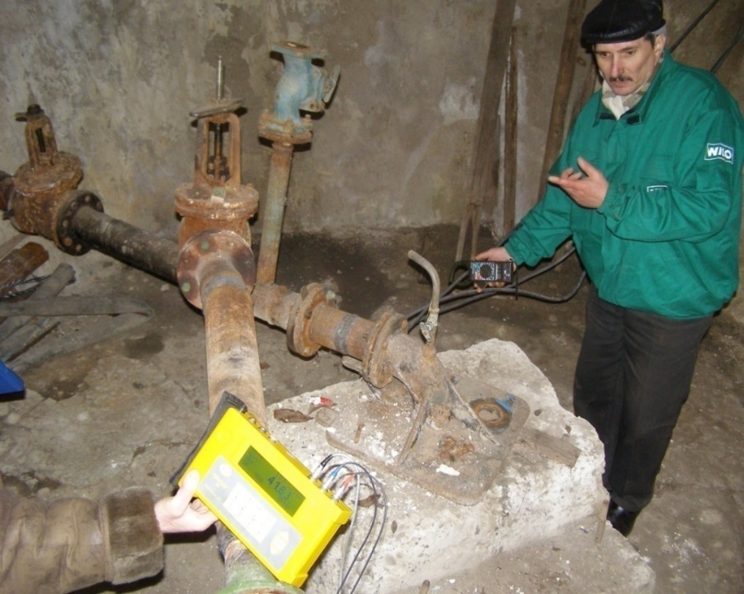
INSTITUTUL DE FORMARE CONTINUĂ ÎN DOMENIUL ALIMENTĂRII CU APĂ ŞI CANALIZĂRII
PENTRU MEMBRII ASOCIAȚIEI „MOLDOVA APĂ-CANAL”
Determinarea parametrilor de functionare a utilajului de pompare vechi a fost efectuate la 26 de intreprinderi municipale.

Slide 9
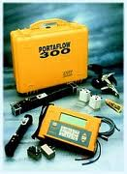
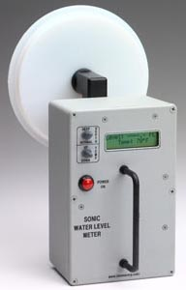
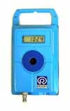
INSTITUTUL DE FORMARE CONTINUĂ ÎN DOMENIUL ALIMENTĂRII CU APĂ ŞI CANALIZĂRII
PENTRU MEMBRII ASOCIAȚIEI „MOLDOVA APĂ-CANAL”
Principiul proiectelor de modernizare efectuate in colaborare cu AMAC efectuarea auditului tehnic la intreprinderile municipale cu ajutorul aparatelor de masurare debitmetru ultrasonic , logere si masurator de adincimi

Slide 10
Metodologia determinării eficienţii lucrului utilajului de pompare şi a celui energetic
Pentru determinarea eficienţii funcţionării pompelor se masoara următorii parametri: înălţimea de pompare şi debitul pompei , tensiunea şi intensitatea curentului , măsurările se executa simultan. Cercetările caracteristicilor de exploatare a pompelor se executa conform ISO9906 în regim de functionare a staţiei de pompare.
Înălţimea de pompare a pompei este determinată pe formula: unde:
Z₁, Z₂ - cotele poziţiei a aparatelor de măsurare presiunii la aspiraţie (Z₁) şi refulare (Z₂) relativ cu axul pompei, m;
Р_{м1}, Р_{м2} - indicii aparatelor de măsurare a presiunii apei în conductă de aspiraţie(Р_{м1}) şi conductă de refulare (Р_{м2}) a pompei , ρ - densitate fluidului , кg/m³; g - acceleraţie gravitaţională , m/с²;
V₁, V₂ - viteză apei în conductă de aspiraţie (V₁) şi conductă de refulare (V₂), м/с.
INSTITUTUL DE FORMARE CONTINUĂ ÎN DOMENIUL ALIMENTĂRII CU APĂ ŞI CANALIZĂRII
PENTRU MEMBRII ASOCIAȚIEI „MOLDOVA APĂ-CANAL”

Slide 11


INSTITUTUL DE FORMARE CONTINUĂ ÎN DOMENIUL ALIMENTĂRII CU APĂ ŞI CANALIZĂRII
PENTRU MEMBRII ASOCIAȚIEI „MOLDOVA APĂ-CANAL”
Înălţimea de pompare a pompei se determinată adăugând valorile pierderilor de sarcină locale pe lungimea conductei, pe tronsoane de la punctul instalării aparatului până la secţiunea calculată.
Valoarea corecţiei este calculată prin formula:
unde:
Q - debitul pompei, m³/s;
А₁, А₂ - rezistenţă specifică în conductă de aspiraţie (А₁) şi conductă de refulare (А₂) a pompei;
L₁, L₂ - lungimea conductei de aspiraţie (L₁) şi conductei de refulare (L₂) de la secţiunea de instalare a aparatelor până la secţiunea calculată, м;
ζ₁, ζ₂ - coeficiente rezistenţei locale la conductă de aspirare (ζ₁) şi de presiune (ζ₂);
Puterea mecanică, transmisă de pompă apei, puterea utilă, este determinată cu corelaţia:

Slide 12

INSTITUTUL DE FORMARE CONTINUĂ ÎN DOMENIUL ALIMENTĂRII CU APĂ ŞI CANALIZĂRII
PENTRU MEMBRII ASOCIAȚIEI „MOLDOVA APĂ-CANAL”
Puterea consumată de agregatul de pompare este determinată prin formula:
unde:
U – tensiune, кW;
I – intensitatea curentului, А
COSϕ - coeficient puterii motorului
Randamentul pompei este determinat prin formula
Măsurările parametrilor a pompelor a fost executată cu următoarele aparate:
debitul pompei a fost măsurat cu contorul ultrasonic portativ Portaflow - 300 ;
presiune la refulare în conductă a fost fixată cu un registrator de presiune electronic tip LO LOG LL şi manometru pentru mediu agresiv tip MM ;
parametrii electrici – intensitatea curentului şi tensiunea, au fost măsurate cu cleşte 266 C CLAMP METER, destinate pentru măsurările de durată scurtă a curentului şi tensiunii fără întreruperea a circuitului electric .

Slide 13
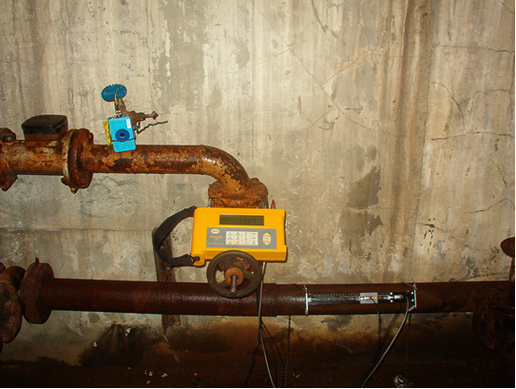
INSTITUTUL DE FORMARE CONTINUĂ ÎN DOMENIUL ALIMENTĂRII CU APĂ ŞI CANALIZĂRII
PENTRU MEMBRII ASOCIAȚIEI „MOLDOVA APĂ-CANAL”

Slide 14
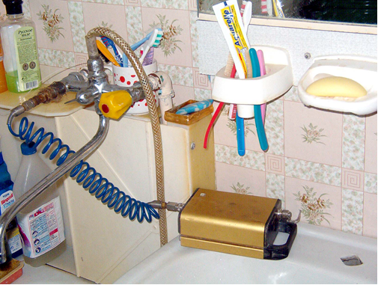
Bibliografie:
INSTITUTUL DE FORMARE CONTINUĂ ÎN DOMENIUL ALIMENTĂRII CU APĂ ŞI CANALIZĂRII
PENTRU MEMBRII ASOCIAȚIEI „MOLDOVA APĂ-CANAL”

Slide 15
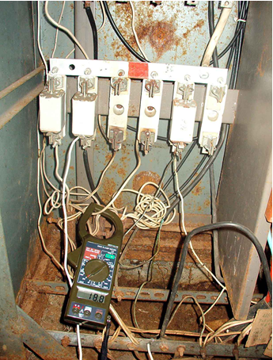
Bibliografie:
INSTITUTUL DE FORMARE CONTINUĂ ÎN DOMENIUL ALIMENTĂRII CU APĂ ŞI CANALIZĂRII
PENTRU MEMBRII ASOCIAȚIEI „MOLDOVA APĂ-CANAL”

Slide 16
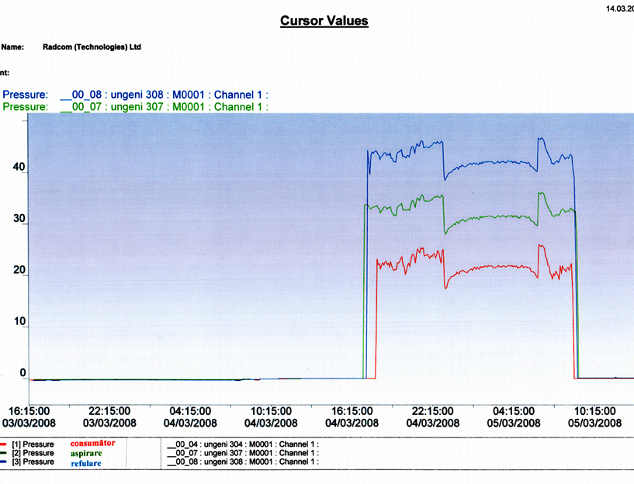
Bibliografie:
INSTITUTUL DE FORMARE CONTINUĂ ÎN DOMENIUL ALIMENTĂRII CU APĂ ŞI CANALIZĂRII
PENTRU MEMBRII ASOCIAȚIEI „MOLDOVA APĂ-CANAL”

Slide 17
INSTITUTUL DE FORMARE CONTINUĂ ÎN DOMENIUL ALIMENTĂRII CU APĂ ŞI CANALIZĂRII
PENTRU MEMBRII ASOCIAȚIEI „MOLDOVA APĂ-CANAL”
Graficul de presiuni masurate in mai multe puncte critice a sistemului de alimentare cu apa

Slide 18
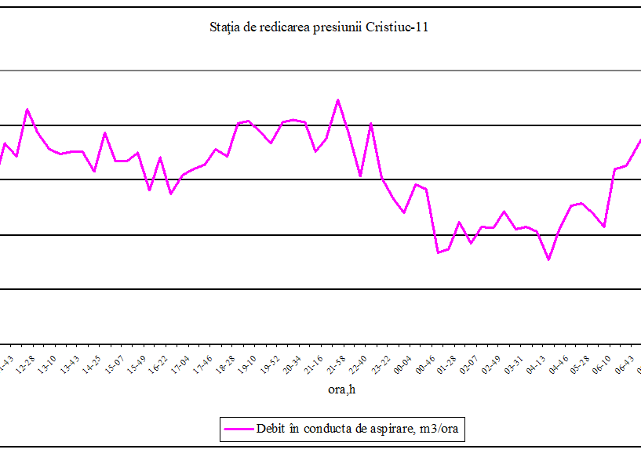
INSTITUTUL DE FORMARE CONTINUĂ ÎN DOMENIUL ALIMENTĂRII CU APĂ ŞI CANALIZĂRII
PENTRU MEMBRII ASOCIAȚIEI „MOLDOVA APĂ-CANAL”

Slide 19
Calculul eficientei la pompa de put
INSTITUTUL DE FORMARE CONTINUĂ ÎN DOMENIUL ALIMENTĂRII CU APĂ ŞI CANALIZĂRII
PENTRU MEMBRII ASOCIAȚIEI „MOLDOVA APĂ-CANAL”
№ puţului | Construcţia puţului |  |  | Parametrii tehnologici a puţului
 | Adîncimea puţului (m) | Diametrul ţevilor (D, mm) | Intervalul instalării filtrului | Conform paşaportului puţului |  |  | Conform măsurărilor
 |  |  |  | Nivelul static (m) | nivelul dinamic (m) | debit (m3/h) | Nivelul static (m) | nivelul dinamic (m) | debit (m3/h)
1 | 2 | 3 | 4 | 5 | 6 | 7 | 8 | 9 | 10
№ 3 (inv. № 4487) | 77 | 250 | 49÷77 | 33 | 43 | 48 | 45,3 | 47,3 | 43,6
№ 4 (inv. № 4825) | 69 | 250 | 50÷69 | 32 | 46 | 25 | 46,7 | 61,3 55,7 | 42,4 27,0
№ 5 (inv. № 3933) | 80 | 250 | 50÷80 | 35 | 50 | 25 | 45,1 | 57,8 | 21,6÷23,3

Slide 20
INSTITUTUL DE FORMARE CONTINUĂ ÎN DOMENIUL ALIMENTĂRII CU APĂ ŞI CANALIZĂRII
PENTRU MEMBRII ASOCIAȚIEI „MOLDOVA APĂ-CANAL”
Debitul calculat pentru alegerea pompei a fost primit conform celui existent
Q = 43,6 m3/h. Înălţimea de pompare a pompei se calculează conform formulei:
Н = Нdinamic + hpsţ + hw,
unde:
Н dinamic - nivelul dinamic, 47,3 m;
hpsţ - pierderi de sarcină pe ţeavă, 4,7 m;
hw - presiunea apei la suprafaţa puţului 8,1 m.
Н = 47,3 + 4,7 + 8,1 = 60,1 m

Slide 21
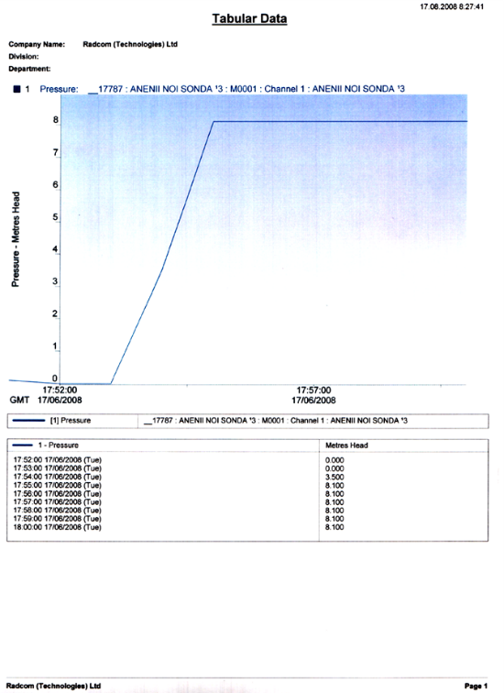
INSTITUTUL DE FORMARE CONTINUĂ ÎN DOMENIUL ALIMENTĂRII CU APĂ ŞI CANALIZĂRII
PENTRU MEMBRII ASOCIAȚIEI „MOLDOVA APĂ-CANAL”

Slide 22
INSTITUTUL DE FORMARE CONTINUĂ ÎN DOMENIUL ALIMENTĂRII CU APĂ ŞI CANALIZĂRII
PENTRU MEMBRII ASOCIAȚIEI „MOLDOVA APĂ-CANAL”

Slide 23

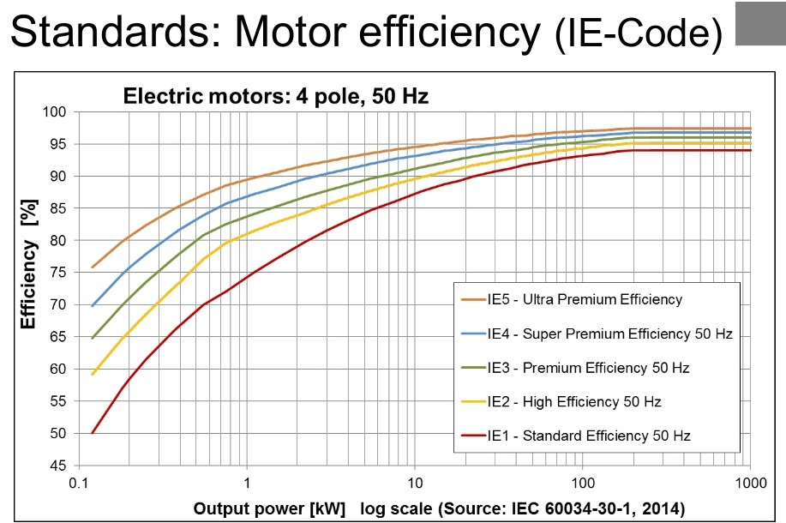

INSTITUTUL DE FORMARE CONTINUĂ ÎN DOMENIUL ALIMENTĂRII CU APĂ ŞI CANALIZĂRII
PENTRU MEMBRII ASOCIAȚIEI „MOLDOVA APĂ-CANAL”
Indicele de eficienta a motoarelor electrice
Wilo-Rexa SOLID-Q
Wilo-DDI:
Digital interface
Web-based control and visualization
Data logger
Vibration monitoring
High-efficiency motor:
Up to efficiency class IE5*
For wet and dry sump installation
2-pole / 50 Hz | 4 kW | 5.5 kW
IE1 | 83.1 % | 84.7 %
IE2 | 85.8 % | 87.0 %
IE3 | 88.1 % | 89.2 %
IE4 | 91.1 % | 91.9 %
IE5 | 92,8 % (P₂=3.8 kW) | 95,5 % (P2=5.6 kW)
SOLID-Q Hydraulic:
Self-cleaning
Highly efficient

Slide 24
INSTITUTUL DE FORMARE CONTINUĂ ÎN DOMENIUL ALIMENTĂRII CU APĂ ŞI CANALIZĂRII
PENTRU MEMBRII ASOCIAȚIEI „MOLDOVA APĂ-CANAL”
Costuri si eficienta energetica
Pentru operatori unei regii de apa si canalizare nu este usor sa decida in favoarea celui mai eficient utilaj de pompare. In nici un caz factorul decisiv nu trebuie sa fie costul mic de investitie ci mai degraba o comparatie intre diferitele solutii, tinand cont de toti factorii relevanti. Acest lucru este posibil doar daca toti factori ce tin de procesul de pompare sunt luati in considerare.
LCC = Ci + Cinst + Ce + Cm + Cc
Acesti factori sunt:
Costul de investitie
Costul de instalare si punere in functiune
Costurile cu consumul de energie
Costurile de mentenata si reparatie
Costurile de casare

Slide 25
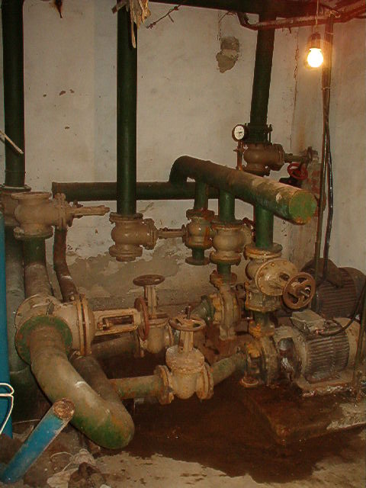
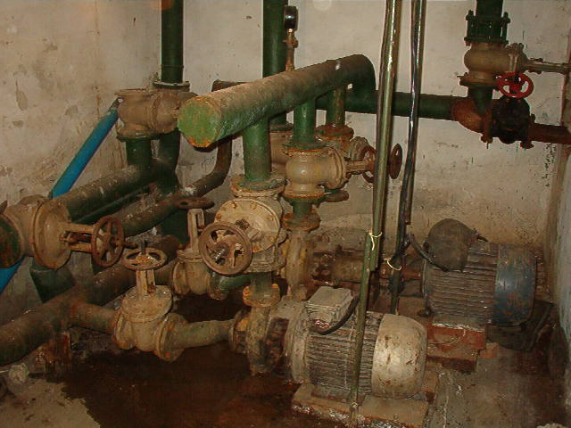
INSTITUTUL DE FORMARE CONTINUĂ ÎN DOMENIUL ALIMENTĂRII CU APĂ ŞI CANALIZĂRII
PENTRU MEMBRII ASOCIAȚIEI „MOLDOVA APĂ-CANAL”
Ungheni city, Pressure boosting pumping station ”Krestyuk-7” up to modernize
  Installed pumps:
  Model: К 45/55 with electric motor P=15 kW;
  Model: К 90/35 with electric motor P=22 kW;
  Working pump:
  Model: К 45/55 with electric motor P=15 kW;
  Specific consumption of electricity for pumping of water 1 m³ waters – 290 W/m³

Slide 26
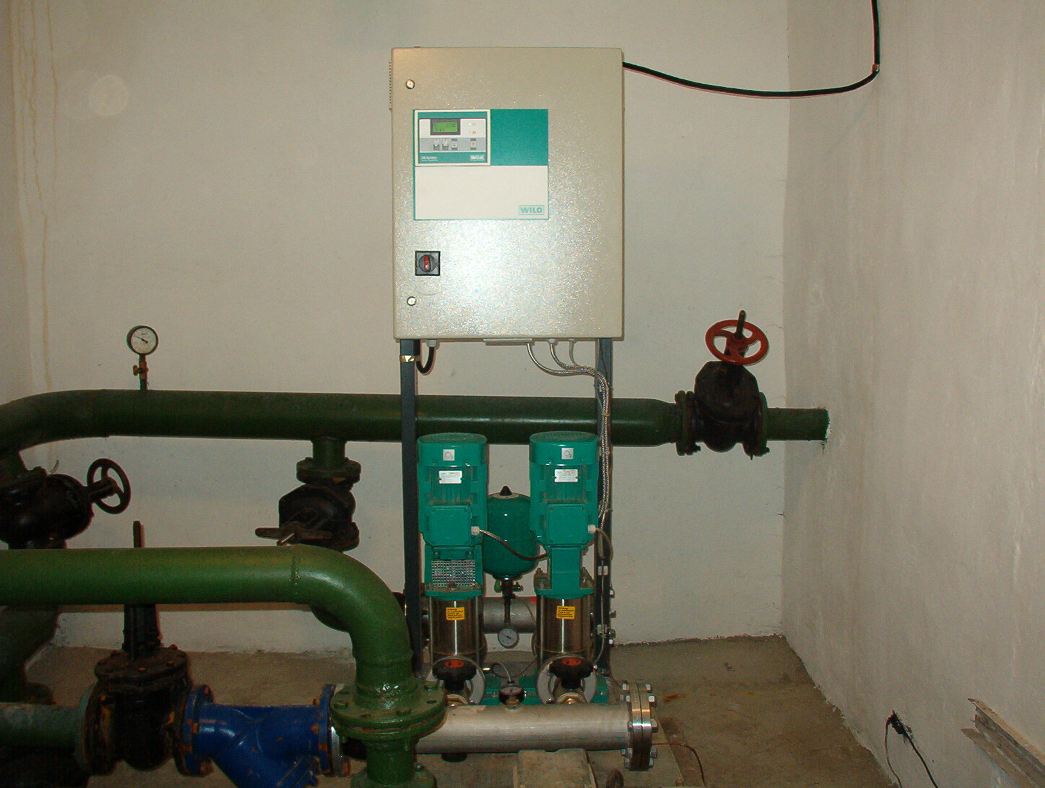
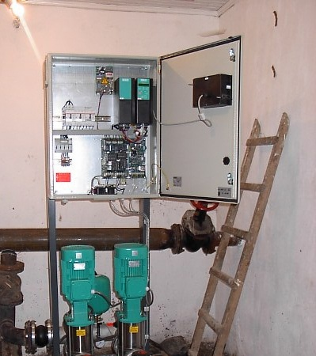
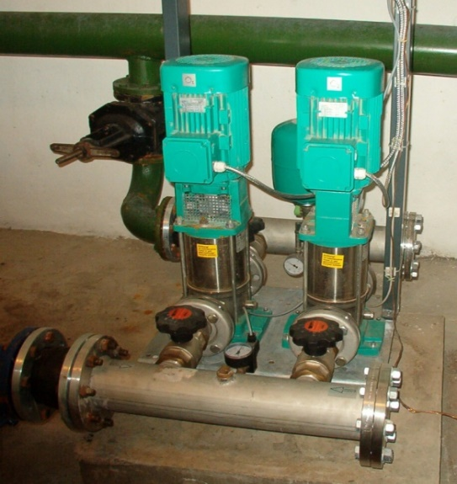
INSTITUTUL DE FORMARE CONTINUĂ ÎN DOMENIUL ALIMENTĂRII CU APĂ ŞI CANALIZĂRII
PENTRU MEMBRII ASOCIAȚIEI „MOLDOVA APĂ-CANAL”
Ungheni city, Pressure boosting pumping station ”Krestyuk-7” after modernize
Installed pumps:
COR-2 MVI 1604-6/CR
Model: COR-2 MVI 1604-6/CR
Pups station with frequency converter and
with control panel
The capacity of each pump – 130W
The actual reduction in specific energy consumption for pumping of water in accordance with operational
performance by 2.23 times
performance by 2.23 times

Slide 27
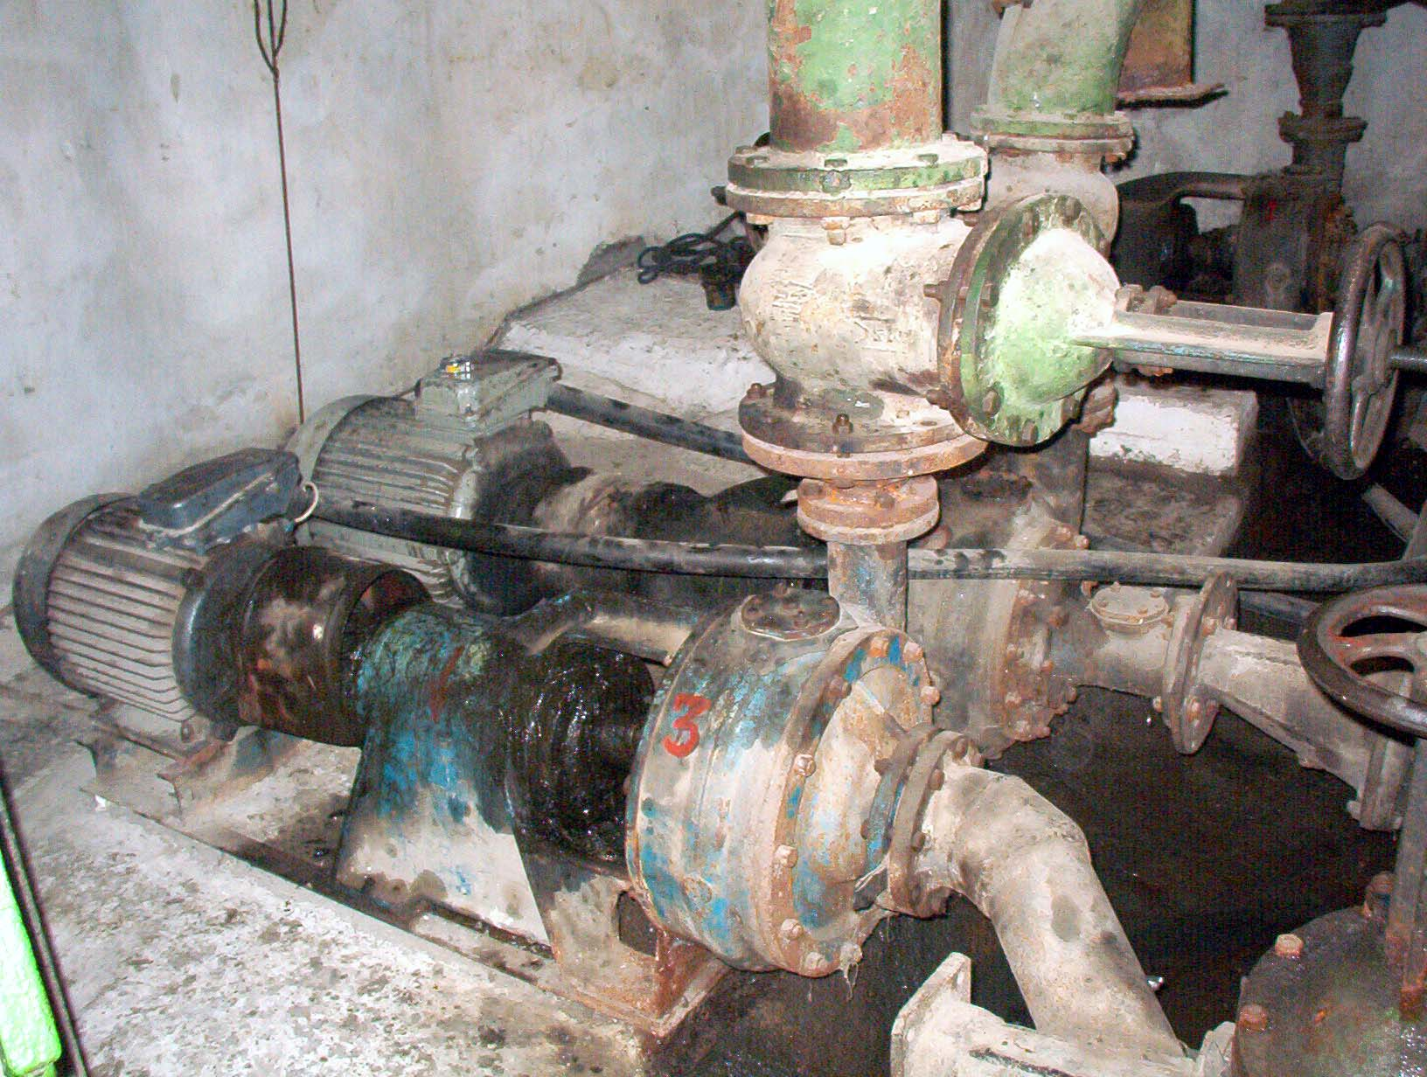
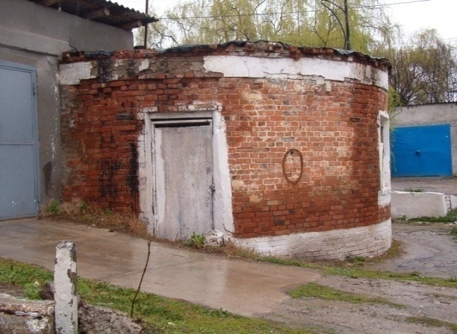
INSTITUTUL DE FORMARE CONTINUĂ ÎN DOMENIUL ALIMENTĂRII CU APĂ ŞI CANALIZĂRII
PENTRU MEMBRII ASOCIAȚIEI „MOLDOVA APĂ-CANAL”
Hincesti city, regional sewage pumping station up to modernize
  Installed pumps:
  Model: 2 - ФГ 216/24 with electric motor 30 kW and 55 kW
  Model: 1 - НГ 125-80-315/4 with electric motor 30 kW

Slide 28
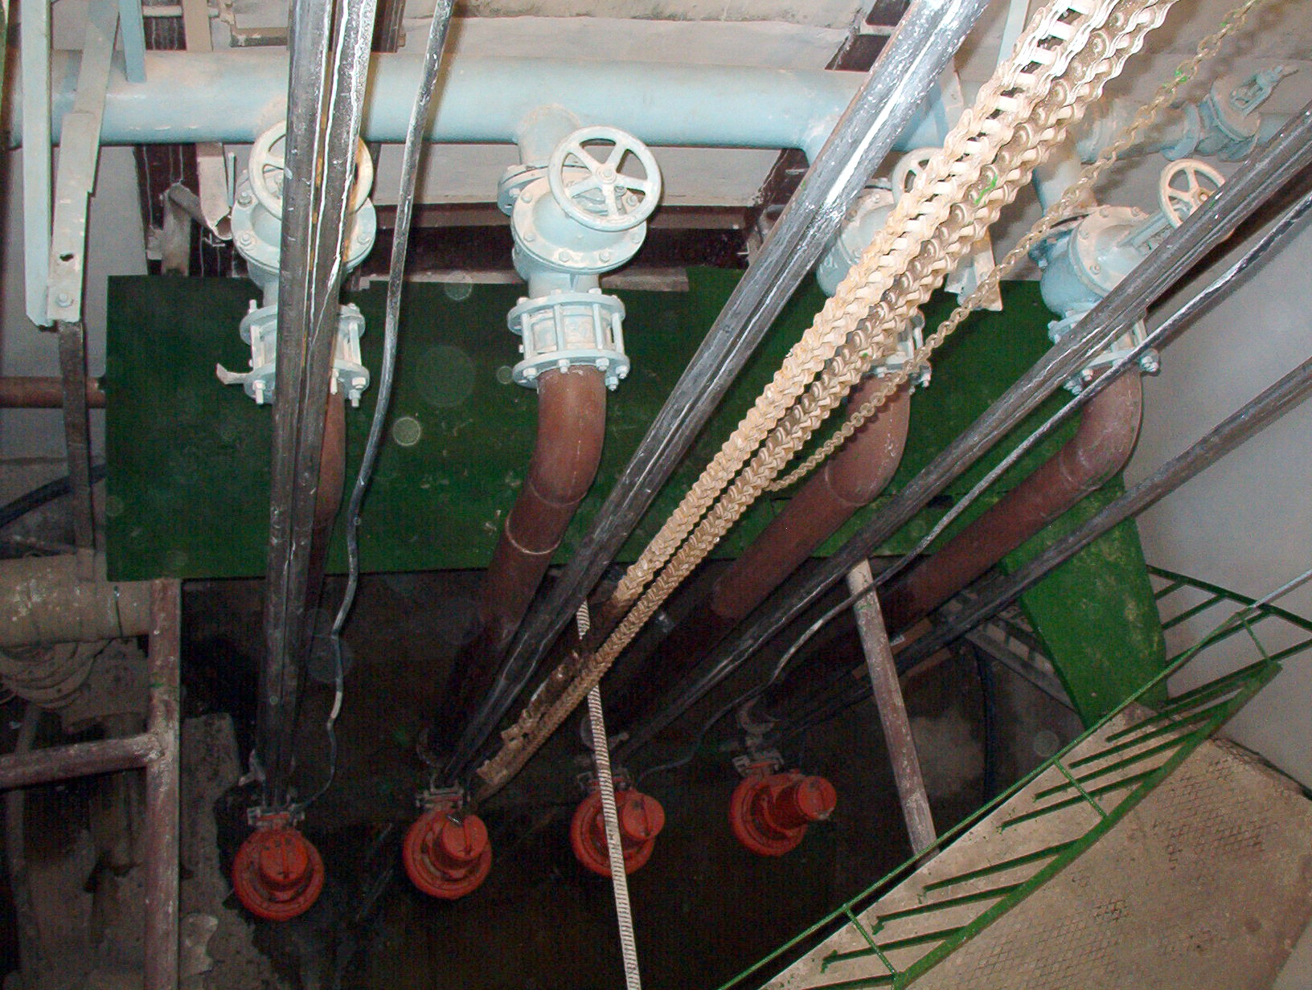
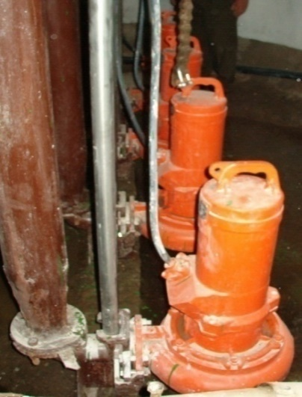
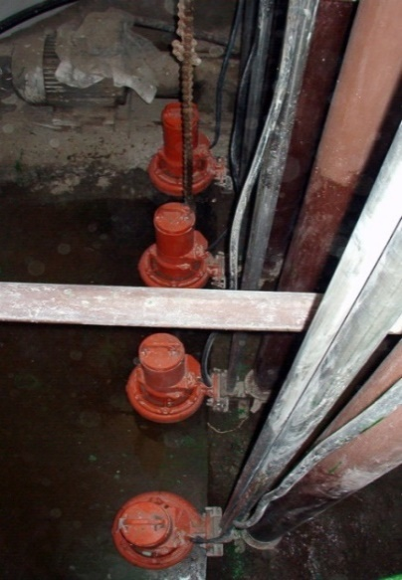
INSTITUTUL DE FORMARE CONTINUĂ ÎN DOMENIUL ALIMENTĂRII CU APĂ ŞI CANALIZĂRII
PENTRU MEMBRII ASOCIAȚIEI „MOLDOVA APĂ-CANAL”
Hincesti city, regional sewage pumping station after modernize
Performance about 40%
Performance about 40%
  Installed pumps:
  Model: FA 08.64 Е-270 (4 units) with electric motor type: Т17–4/24Н. With control panel. The actual reduction in specific energy consumption for pumping of wastewater in accordance with operational
  performance about 40%

Slide 29
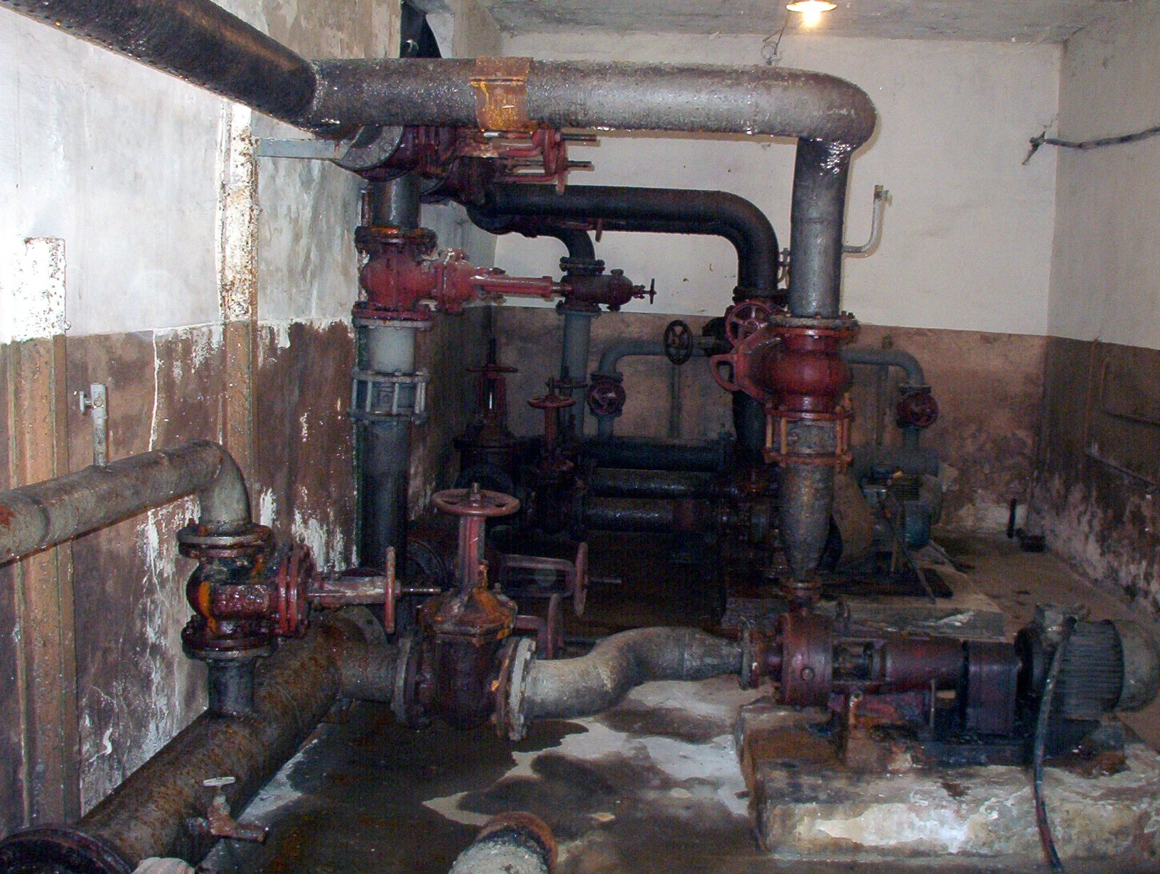
INSTITUTUL DE FORMARE CONTINUĂ ÎN DOMENIUL ALIMENTĂRII CU APĂ ŞI CANALIZĂRII
PENTRU MEMBRII ASOCIAȚIEI „MOLDOVA APĂ-CANAL”
Balti city. Pressure boosting pumping station “KONEVA - 24 " up to modernize
      Installed pumps: Model: К 45/30 (Q=45 m3/h; H=30 m, P=7,5 kW )
      Model: 3 К - 6a (Q=28 m3/h; H=46 m, P=11 kW )

Slide 30
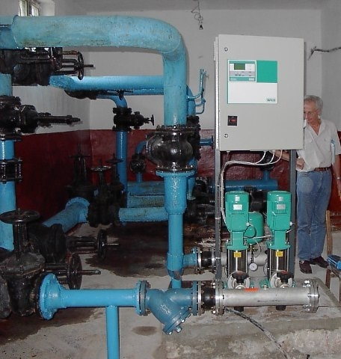
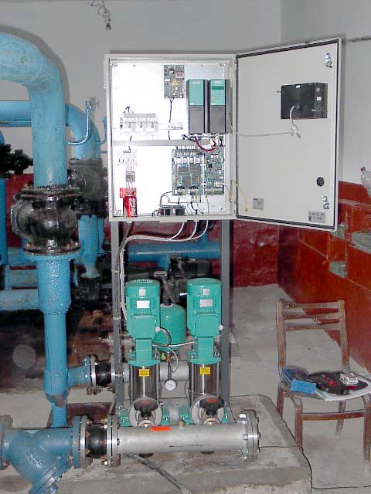
INSTITUTUL DE FORMARE CONTINUĂ ÎN DOMENIUL ALIMENTĂRII CU APĂ ŞI CANALIZĂRII
PENTRU MEMBRII ASOCIAȚIEI „MOLDOVA APĂ-CANAL”
Balti city. Pressure boosting pumping station “KONEVA - 24 " after modernize
  Installed pumps: COR-2 MVI 1603 with Control panel. Reduction of specific consumption of electricity for pumping of water – average 73 %

Slide 31
INSTITUTUL DE FORMARE CONTINUĂ ÎN DOMENIUL ALIMENTĂRII CU APĂ ŞI CANALIZĂRII
PENTRU MEMBRII ASOCIAȚIEI „MOLDOVA APĂ-CANAL”
Pump station | Old pumps | Replacement pumps | Energy saving %
Pressure boosting pumping station ”Krestyuk-7”, Ungheni | К 45/55 with electric motor P=15 kW, Specific consumption of electricity for pumping of water 1 m3 waters – 0,290 kW/m3 | COR-2 MVI 1604-6/CR, Specific consumption of electricity for pumping of water 1 m3 waters – 0,130 kW/m3 | 55%
Regional sewage pumping station , Hancesti | ФГ 216/24 with electric motor 30 kW and 55 kW, Specific consumption of electricity for pumping of water 1 m3 waters - 0,198 kW/m3 | FA 08.64 Е-270 (4 units) with electric motor type: Т17–4/24Н, Specific consumption of electricity for pumping of water 1 m3 waters - 0,103 kW/m3 | 50%
Pressure boosting pumping station “KONEVA - 24 " , Balti | К 45/30 with electric motor P=7,5 kW, Specific consumption of electricity for pumping of water 1 m3 waters - 0,327 kW/m3 | COR-2 MVI 1603-6/CR, Specific consumption of electricity for pumping of water 1 m3 waters – 0,086 kW/m3 | 73%

Slide 32
INSTITUTUL DE FORMARE CONTINUĂ ÎN DOMENIUL ALIMENTĂRII CU APĂ ŞI CANALIZĂRII
PENTRU MEMBRII ASOCIAȚIEI „MOLDOVA APĂ-CANAL”

Slide 33
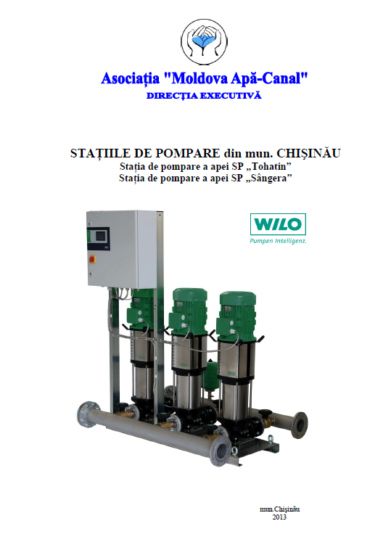
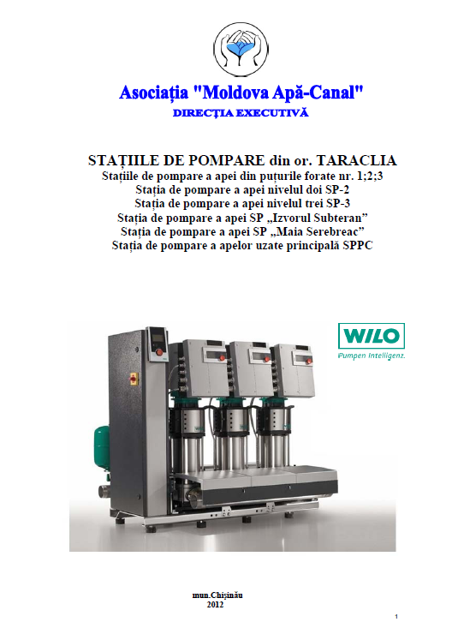
INSTITUTUL DE FORMARE CONTINUĂ ÎN DOMENIUL ALIMENTĂRII CU APĂ ŞI CANALIZĂRII
PENTRU MEMBRII ASOCIAȚIEI „MOLDOVA APĂ-CANAL”
La moment sunt pregatite 64 de raporturi privind auditul tehnic efectuat de specialistii AMAC in cele 26 de orase.
Partial deja au fost implementate modernizarile la intreprinderile din mun.Balti, Ungheni, Cahul, Leova, Hancesti, Anenii Noi , Basarabeasca, Comrat.

Slide 34





INSTITUTUL DE FORMARE CONTINUĂ ÎN DOMENIUL ALIMENTĂRII CU APĂ ŞI CANALIZĂRII
PENTRU MEMBRII ASOCIAȚIEI „MOLDOVA APĂ-CANAL”
Vă mulțumim pentru atenție
www.ifcaac.amac.md
ifcaac@fua.utm.md
telefon: (022) 77-38 22
www.amac.md
apacanal@yandex.ru
telefon: (022) 28-84-33
Proiect co-finanțat de
In cooperare cu
03/06/2019

